Slide 1
Ψευδείς ηλεκτρολυτικές διαταραχές
Λιάμης Γεώργιος
Επίκουρος Καθηγητής Παθολογίας
Ιατρική Σχολή Πανεπιστημίου Ιωαννίνων

Slide 2
Εισαγωγή
Οι ηλεκτρολυτικές διαταραχές είναι συχνές σε νοσηλευόμενους ασθενείς
Συνοδεύονται από αυξημένη νοσηρότητα και θνητότητα

Slide 3
Πρώτο βήμα στη διαγνωστική προσέγγιση είναι ο αποκλεισμός ψευδούς ηλεκτρολυτικής διαταραχής

Slide 4
Ψευδείς ηλεκτρολυτικές διαταραχές (Ι)
Αποφυγή άσκοπου ελέγχου (κόστος-χρόνος) για ανάδειξη αιτίου
Αποφυγή επικίνδυνων θεραπευτικών χειρισμών
Η προσπάθεια διόρθωσης της ψευδοϋπερκαλιαιμίας μπορεί να οδηγήσει σε αληθή υποκαλιαιμία

Slide 5
Ψευδείς ηλεκτρολυτικές διαταραχές (ΙΙ)
Απουσία σημείων ή συμπτωμάτων
Απουσία προφανούς αιτιολογίας
Συσχέτιση ηλεκτρολυτικών διαταραχών με ιστορικό & κλινική εικόνα

Slide 6
Φυσιολογικές τιμές ηλεκτρολυτών όταν υπάρχουν καταστάσεις που προδιαθέτουν σε ψευδείς ηλεκτρολυτικές διαταραχές πρέπει να εγείρουν την υπόνοια της παρουσίας αληθών διαταραχών

Slide 7
Υπονατριαιμία
Na⁺ < 136 mEq/L ( < 138 mEq/L)

Slide 8
γλυκόζη (mg/dl)
ουρία (mg/dl)
+
+
Posm=2 X Na⁺
18
6
(mosmol/kg) (mmol/L)
Posm= 275-290 mosmol/kg

Slide 9
Αληθής υπονατριαιμία
Μειωμένη ωσμωτικότητα πλάσματος

Slide 10
ΑΙΤΙΑ ΨΕΥΔΟΫΠΟΝΑΤΡΙΑΙΜΙΑΣ
Ι. Με φυσιολογική Posm
Βαριά υπερλιπιδαιμία
Βαριά υπερπρωτεϊναιμία
ΙΙ. Με αυξημένη Posm
Υπεργλυκαιμία
Χορήγηση υπέρτονου διαλύματος μαννιτόλης

Slide 11
ΨΕΥΔΟΫΠΟΝΑΤΡΙΑΙΜΙΑ
Νa⁺ πλάσματος
140 meq/L
Νa⁺ πλάσματος
130 meq/L
Na 150 mmol/L
Na 150 mmol/L
93% H₂0
86% H₂O
14% Στερεά
7% Στερεά
Φυσιολογικό πλάσμα
Υπερλιπιδαιμία/
Υπερπρωτεϊναιμία

Slide 12
Μέθοδοι μέτρησης νατρίου
Ion-selective electrodes (ISE)
Direct ISE Indirect ISE

Slide 13
ΑΙΤΙΑ ΨΕΥΔΟΫΠΟΝΑΤΡΙΑΙΜΙΑΣ (II)
Με αυξημένη Posm
Υπεργλυκαιμία
Χορήγηση υπέρτονου διαλύματος μαννιτόλης

Slide 14
ΥΠΕΡΓΛΥΚΑΙΜΙΑ ΚΑΙ Na⁺ ΟΡΟΥ
⬆ γλυκόζης ⬆ Posm έξοδος H₂O από τα κύτταρα
⬇ Να⁺ ορού

Slide 15
ΜΕΤΑΒΟΛΕΣ ΤΟΥ Na⁺ ΤΟΥ ΟΡΟΥ ΣΕ
ΑΣΘΕΝΕΙΣ ΜΕ ΥΠΕΡΓΛΥΚΑΙΜΙΑ
Διορθωμένη τιμή Na⁺ ορού
Γλυκόζη<400mg/dl: ⬆ γλυκόζης κατά 100 mg/dl ⬇ Na⁺ ορού κατά 1.6mEq/L
Γλυκόζη>400mg/dl: ⬆ γλυκόζης κατά 100 mg/dl ⬇ Na⁺ κατά 2.4 mEq/L
Katz MA. Hyperglycemia-induced hyponatremia--calculation of expected serum sodium depression. N Engl J Med 1973;289:843-844.
Hillier TA et al. Hyponatremia: evaluating the correction factor for hyperglycemia. Am J Med 1999;106:399-403.

Slide 16
Σ. Διαβήτης και υπονατριαιμία
Υπεργλυκαιμία
Ωσμωτική διούρηση (συστολή)
Φάρμακα (σουλφονυλουρίες, γλιταζόνες, ινσουλίνη)
Αυξημένα επίπεδα ADH (reset osmostat ?)
Υπερινσουλιναιμία (αλληλεπίδραση ινσουλίνης και ADH που δρουν στο αθροιστικό σωληνάριο)

Slide 17
ΜΕΤΑΒΟΛΕΣ ΤΟΥ Να⁺ TOY ΟΡΟΥ
ΜΕΤΑ ΧΟΡΗΓΗΣΗ ΜΑΝΝΙΤΟΛΗΣ
Μαννιτόλη
⬆ Posm
Έξοδος H₂O από τα κύτταρα ⬇ Να⁺ ορού
Ωσμωτική διούρηση
Απώλειες Η₂Ο > απώλειες Να⁺ + Κ⁺ ⬆ Να⁺ ορού

Slide 18
Μέτρηση του Νa⁺ πριν από την επόμενη δόση της μαννιτόλης

Slide 19
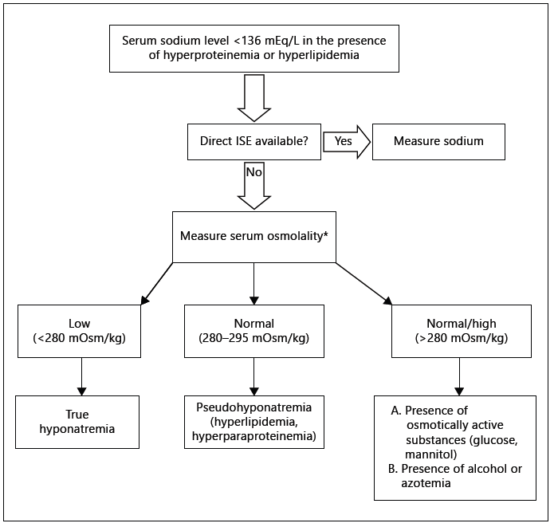
Diagnostic algorithm for suspected pseudohyponatremia
Liamis G et al. Am J Nephrol. 2013; 38: 50-7

Slide 20
Ψευδονορμονατριαιμία
Βαριά υπερλιπιδαιμία – Βαριά υπερπρωτεϊναιμία (indirect ISE)
Υπερνατριαιμία - υπερτονικότητα

Slide 21
Ψευδοϋπερνατριαιμία
Σοβαρή υποαλβουμιναιμία (indirect ISE)

Slide 22
ΥΠΟΚΑΛΙΑΙΜΙΑ
Κ⁺ ορού < 3.5mEq/L

Slide 23
Ψευδοϋποκαλιαιμία
Θερμοκρασία δωματίου /καθυστέρηση ανάλυσης
Σοβαρή λευκοκυττάρωση (>100,000/μl)
Πρόσφατη χορήγηση ινσουλίνης
Παραμονή δείγματος σε υψηλή θερμοκρασία περιβάλλοντος

Slide 24
ΙΝΣΟΥΛΙΝΗ
Κ⁺
Κ⁺-Να⁺ ATPαση
Αυξημένη θερμοκρασία

Slide 25
Ψευδής υποκαλιαιμία
Απουσία συμπτωμάτων (μυϊκή αδυναμία-παράλυση-ειλεός)
Απουσία εκδηλώσεων από το καρδιαγγειακό σύστημα: έκτακτες κολπικές ή κοιλιακές συστολές, μαρμαρυγή
Απουσία ΗΚΓ ευρημάτων (Κ < 3mEq/L) επιπέδωση κύματος Τ, κύμα U, επιμήκυνση QT

Slide 26
ΥΠΕΡΚΑΛΙΑΙΜΙΑ

Slide 27
Ορισμός υπερκαλιαιμίας
Κ⁺ ορού > 5,3 mEq/L
Κ⁺ πλάσματος > 5 mEq/L
Κ⁺ ορού > Κ⁺ πλάσματος (κατά 0,1 – 0,5 mΕq/L): απελευθέρωση Κ⁺ από τα κυτταρικά συστατικά του αίματος κατά τον σχηματισμό θρόμβου

Slide 28
Ψευδοϋπερκαλιαιμία
Κ⁺ ορού > Κ⁺ πλάσματος: 0,3 – 0,5 mΕq/L

Slide 29
Ψευδοϋπερκαλιαιμία (πιθανή)
Φυσιολογική νεφρική λειτουργία
Μη λήψη φαρμάκων που επηρεάζουν την ομοιοστασία του Κ⁺
Μυική ισχύς: κφ
ΗΚΓ: κφ

Slide 30
Ψευδοϋπερκαλιαιμία
μετακίνηση K⁺ από τα κύτταρα κατά τη διάρκεια ή μετά από αιμοληψία
Αιμόλυση δείγματος
Ισχαιμική περίδεση, κοπιώδης αιμοληψία
Λευκοκυττάρωση (λευκά > 50000 /mm3)
Θρομβοκυττάρωση (αιμοπετάλια >750000 /mm3)
Οικογενής ψευδοϋπερκαλιαιμία ή κληρονομική σφαιροκυττάρωση
⬆ Κ⁺ κατά 0.15meq/L για αύξηση των PLT κατά 10⁵

Slide 31
Ψευδοϋπερκαλιαιμία
Αποφεύγεται με ατραυματική φλεβοκέντηση χωρίς περίδεση και άμεση μέτρηση Κ⁺ πλάσματος (ηπαρινισμένο δείγμα αίματος) & όχι στον ορό
Μέτρηση του Κ⁺ σε αναλυτή αερίων αίματος

Slide 32
Ασβέστιο
Ελεύθερο ή ιονισμένο (50%)
Συνδεδεμένο με ανιόντα (bicarbonate, lactate, phosphate and citrate)
Συνδεδεμένο με πρωτεΐνες (40%), εκ του οποίου το 80% με την αλβουμίνη

Slide 33
Ψευδοϋπασβεστιαιμία
Υποαλβουμιναιμία
Διορθωμένο ασβέστιο: προσθήκη 0.8
mg/dl στη μετρούμενη τιμή Ca⁺⁺ για κάθε 1 g/dl μείωση της αλβουμίνης από την φυσιολογική τιμή (4 g/dl)
Ελεύθερο ή ιονισμένο Ca⁺⁺ είναι φυσιολογικό

Slide 34
Ψευδοϋπασβεστιαιμία
Τα ακτινοσκιαστικά που έχουν βάση το γαδολίνιο (gadodiamide and gadoversetamide)
Παρεμβαίνουν στις χρωματομετρικές μεθόδους προσδιορισμού του ασβεστίου
Προκαλούν ασυμπτωματική υπασβεστιαιμία
Η υπασβεστιαιμία είναι ταχέως αναστρέψιμη αφού το γαδολίνιο αποβάλλεται διαμέσου των ούρων
Προσοχή απαιτείται σε ασθενείς με επηρεασμένη νεφρική λειτουργία που μπορεί να κατακρατήσουν παρατεταμένα το γαδολίνιο
Τιμές ασβεστίου ≤ 6 mg/dl έχουν παρατηρηθεί αν η μέτρηση του ασβεστίου γίνει αμέσως μετά την MRI

Slide 35
Ψευδοϋπερασβεστιαιμία
Υπερπρωτεϊναιμία
Ολικό Ca⁺⁺ αυξημένο
Ελεύθερο ή ιονισμένο Ca⁺⁺ είναι φυσιολογικό
Υπολογισμός του διορθωμένου Ca⁺⁺
Διορθωμένο ασβέστιο: αφαίρεση 0.8
mg/dl στη μετρούμενη τιμή Ca⁺⁺ για κάθε 1 g/dl αύξηση της αλβουμίνης από την φυσιολογική τιμή (4 g/dl)

Slide 36
Υπομαγνησιαιμία
Mg⁺⁺ < 1.3 meq/L (0.65 mmol/L , 1.5 mg/dL)

Slide 37
Ψευδοϋπομαγνησιαιμία
Υποαλβουμιναιμία
Διορθωμένο Mg ²⁺ (mEq/l) = μετρούμενο
Mg ²⁺ (mEq/l) + 0.01 Χ (4 – αλβουμίνη g/dl)

Slide 38
Ψευδοϋποφωσφαταιμία
Η μαννιτόλη σε μεγάλες δόσεις
Παρεμβαίνει στις χρωματομετρικές μεθόδους προσδιορισμού του Ρ
Η αυξημένη νεφρική αποβολή Ρ (ήπια φωσφατουρική δράση της μαννιτόλης)

Slide 39
Ψευδοϋπερφωσφαταιμία
Υπεργαμασφαιριναιμία (multiple myeloma, Waldenstrom’s macroglobulinemia, monoclonal gammopathy)
Υπερχολερυθριναιμία
Υπερλιπιδαιμία
(παρέμβαση στη μέτρηση του φωσφώρου)

Slide 40
Καταστάσεις που συνδυάζονται με ψευδείς ηλεκτρολυτικές διαταραχές
Υπερπρωτεϊναιμία
Υπολευκωματιναιμία
Υπερλιπιδαιμία
Λευκοκυττάρωση
Θρομβοκυττάρωση
Υπεργλυκαιμία
Μαννιτόλη
Τα ακτινοσκιαστικά που έχουν βάση το γαδολίνιο (gadodiamide and gadoversetamide)

Slide 41
Υπερλιπιδαιμία
Υπερπρωτεϊναιμία
Ca⁺⁺
Na⁺
P

Slide 42
Υποαλβουμιναιμία
Mg++
Na⁺
Ca++

Slide 43
Λευκοκυττάρωση
Θρομβοκυττάρωση
Κ⁺
Κ⁺

Slide 44
Υπεργλυκαιμία
Na⁺

Slide 45
Μαννιτόλη
Na⁺
P

Slide 46
Τα ακτινοσκιαστικά που έχουν βάση το γαδολίνιο
Ca⁺⁺

Slide 47
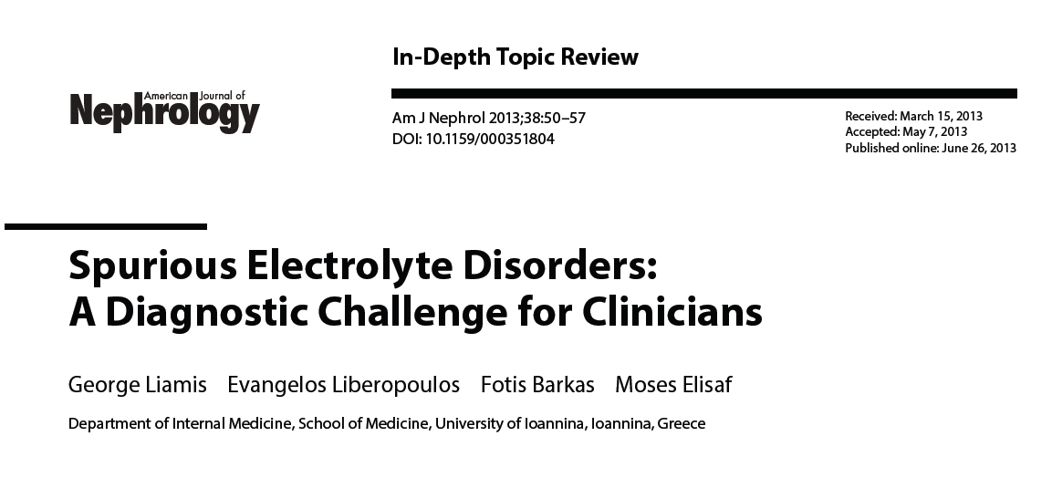

Slide 49
Ωσμωτικό χάσμα
Η διαφορά ανάμεσα στη μετρούμενη και την υπολογιζόμενη τιμή της Posm
Φ.Τ < 5-10 mOsm/Kg
Aυξημένο ωσμωτικό χάσμα παρατηρείται σε:
Υπερλιπιδαιμία & υπερπρωτεϊναιμία
Λήψη αλκοόλης, μεθανόλης, αιθυλενογλυκόλης ή μαννιτόλης

Slide 50
Ψευδοϋπερκαλιαιμία
↑ [Κ⁺] πλάσματος και ορού πριν την αιμοληψία: παρατεταμένη περίδεση (ισχαιμία), επανειλημμένο σφύξιμο γροθιάς, οξεία αναπνευστική αλκάλωση από το άγχος της αιμοληψίας
↑ [Κ⁺] πλάσματος και ορού κατά την αιμοληψία: μηχανικός τραυματισμός (λύση ερυθρών)
↑ [Κ⁺] ορού μετά την αιμοληψία: παρατεταμένη διατήρηση του δείγματος αίματος ή μεταφορά με σύστημα πνευματικών σωλήνων (λύση κυττάρων)
ψύξη του δείγματος αίματος (ανακατανομή Κ⁺)
Λευκά αιμοσφαίρια >100.000 κκχ, αιμοπετάλια >1.000.000 κκχ
Οικογενής ψευδοϋπερκαλιαιμία (σπάνια): ↑ έξοδος Κ⁺ από τα ερυθρά σε θερμοκρασία δωματίου

